Slide 1
DELLO安装与使用
孙彦良
yanliangsun@126.com
2024-03-01

Slide 2
1 安装MATLAB
MATLAB 2020a有问题
MATLAB 2023a OK
MATLAB 2023b OK

Slide 3
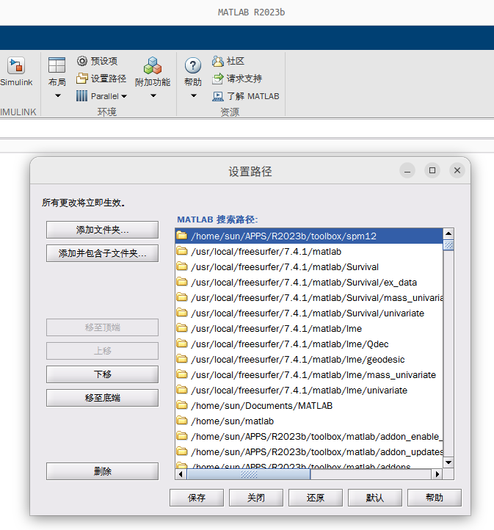
2 安装SPM12
下载SPM12 放到matlab 安装路径下的toolbox
“设置路径”

Slide 4
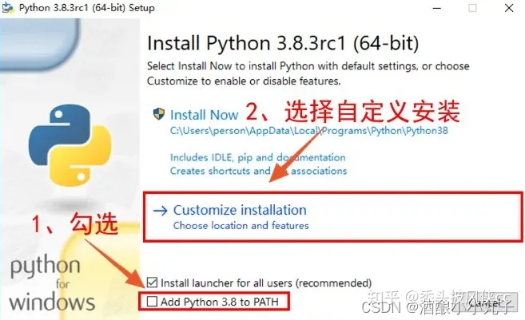
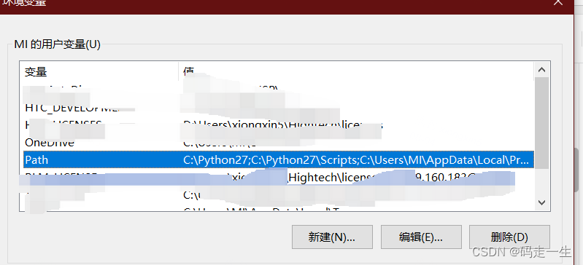
3 安装python
“win+R”→“cmd”→“python”查看python版本
查看MATLAB版本对应的python版本
https://ww2.mathworks.cn/support/requirements/python-compatibility.html
python官网下载并安装对应版本
在系统“环境变量”之“Path”中产看python版本。如果没有，编辑添加
注意，如果你安装了多个版本，环境变量最前面的路径会优先被查找
MATLAB命令行输入：
executable = ‘你的python完整路径，注意最后是python.exe’
pyenv(‘Version’,‘executable’)
pe = pyenv

Slide 5
4 安装python包antspyx
pip install antspyx

Slide 6
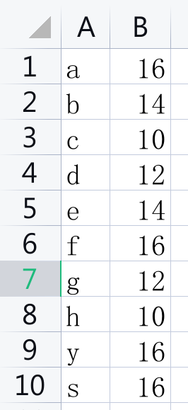
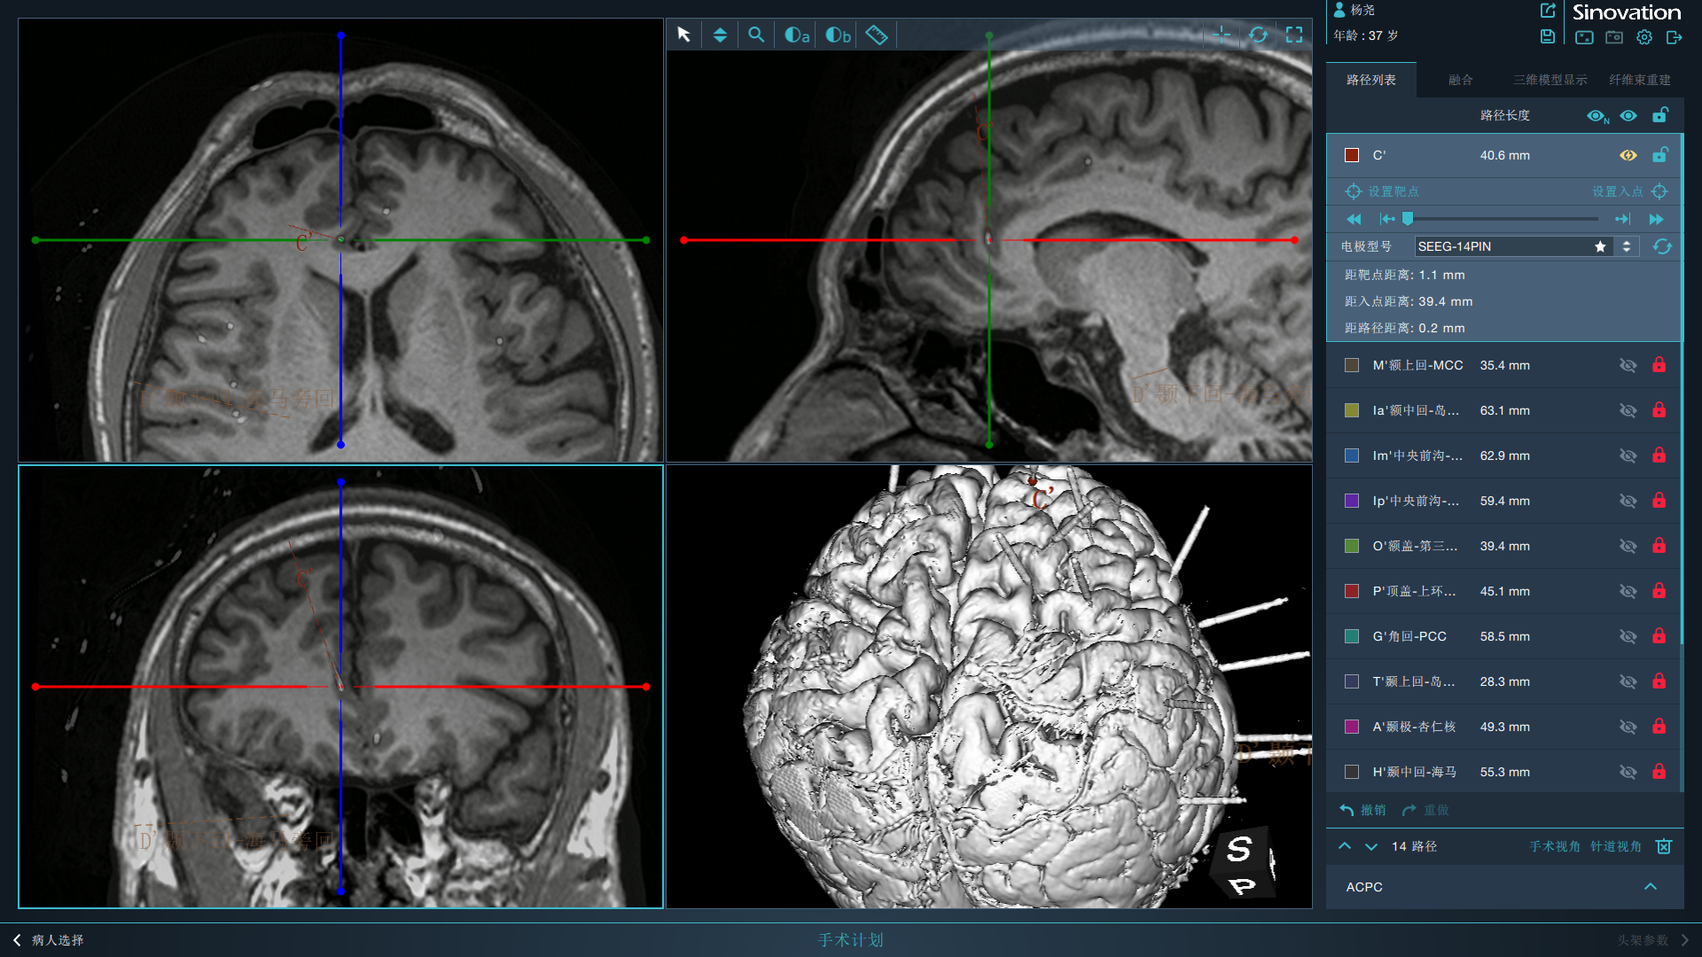
5 安装DELLO
将DELLO放到你的APP文件夹里
修改“DELLO_Main.m”文件中路径
必备3+1个数据
T1像，命名为“3DT1.nii”
CT像，命名为“postCT.nii”
电极信息，命名“ElecInfo.csv”
SEEG手术计划截图

